Slide 1
数学

Slide 2
快速幂

Slide 3
快速幂
矩阵乘法

Slide 4
快速幂
矩阵乘法
矩阵乘法加速

Slide 5
组合数

Slide 6

组合数
$A_{n}^{m}=\frac{n!}{m!},C_{n}^{m}=\frac{n!}{m!∗\left(n−m\right)!}$

Slide 7

组合数
$A_{n}^{m}=\frac{n!}{m!},C_{n}^{m}=\frac{n!}{m!∗\left(n−m\right)!}$
$C_{n}^{m}=C_{n−1}^{m}+C_{n−1}^{m−1}，杨辉三角$

Slide 8
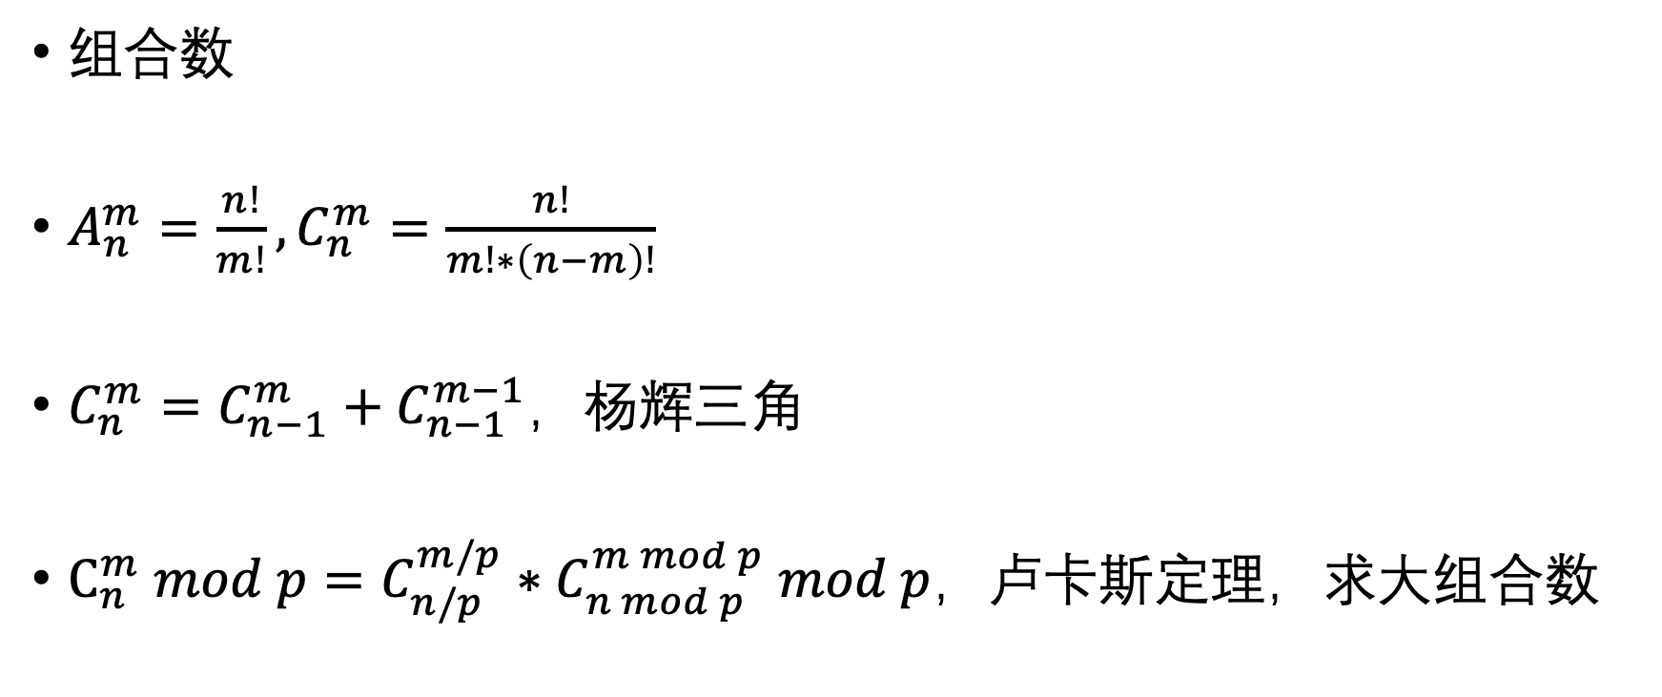
组合数
$A_{n}^{m}=\frac{n!}{m!},C_{n}^{m}=\frac{n!}{m!∗\left(n−m\right)!}$
$C_{n}^{m}=C_{n−1}^{m}+C_{n−1}^{m−1}，杨辉三角$
$C_{n}^{m} mod p=C_{n/p}^{m/p}∗C_{n mod p}^{m mod p} mod p$，卢卡斯定理，求大组合数

Slide 9
素数

Slide 10
素数
筛，线性筛

Slide 11
素数
筛，线性筛
互质，gcd

Slide 12
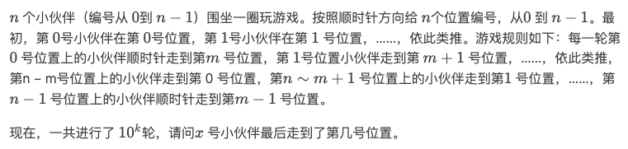

Slide 13

(x+m*${10}^{k}$) mod n

Slide 14

(x+m*${10}^{k}$) mod n
快速幂

Slide 15
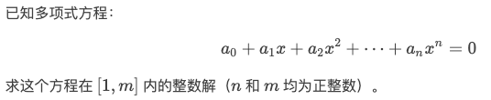

Slide 16
数字太大，高精？

Slide 17
数字太大，高精？
找几个数字取模

Slide 18
数字太大，高精？
找几个数字取模
秦九韶算法，单次O(N)

Slide 19
数字太大，高精？
找几个数字取模
秦九韶算法，单次O(N)
枚举答案

Slide 20

$X_{n+1}=\left(aX_{n}+c\right) mod m$,求$X_{n} mod g$
$X_{0},n,m,a,c$ 1e18
g 1e8

Slide 21

$\left(\begin{matrix}X_{n} & 1\end{matrix}\right)\left(\begin{matrix}a & 0 \\ c & 1\end{matrix}\right)=$ $\left(\begin{matrix}X_{n+1} & 1\end{matrix}\right)$

Slide 22

$\left(\begin{matrix}X_{n} & 1\end{matrix}\right)\left(\begin{matrix}a & 0 \\ c & 1\end{matrix}\right)=$ $\left(\begin{matrix}X_{n+1} & 1\end{matrix}\right)$
$\left(\begin{matrix}X_{0} & 1\end{matrix}\right){\left(\begin{matrix}a & 0 \\ c & 1\end{matrix}\right)}^{n}=$ $\left(\begin{matrix}X_{n} & 1\end{matrix}\right)$

Slide 23

$\left(\begin{matrix}X_{n} & 1\end{matrix}\right)\left(\begin{matrix}a & 0 \\ c & 1\end{matrix}\right)=$ $\left(\begin{matrix}X_{n+1} & 1\end{matrix}\right)$
$\left(\begin{matrix}X_{0} & 1\end{matrix}\right){\left(\begin{matrix}a & 0 \\ c & 1\end{matrix}\right)}^{n}=$ $\left(\begin{matrix}X_{n} & 1\end{matrix}\right)$
乘法爆long long

Slide 24

$\left(\begin{matrix}X_{n} & 1\end{matrix}\right)\left(\begin{matrix}a & 0 \\ c & 1\end{matrix}\right)=$ $\left(\begin{matrix}X_{n+1} & 1\end{matrix}\right)$
$\left(\begin{matrix}X_{0} & 1\end{matrix}\right){\left(\begin{matrix}a & 0 \\ c & 1\end{matrix}\right)}^{n}=$ $\left(\begin{matrix}X_{n} & 1\end{matrix}\right)$
乘法爆long long
__int128，快(?)速乘

Slide 25

求x的个数满足$gcd\left(x,a_{0}\right)=a_{1},lcm\left(x,b_{0}\right)=b_{1}$
$a_{0},a_{1},b_{0},b_{1}$ 2e9

Slide 26

显然，x是$b_{1}$的约数

Slide 27

显然，x是$b_{1}$的约数
约数成对出现，较小的一定在$\sqrt{b_{1}}$内

Slide 28

显然，x是$b_{1}$的约数
约数成对出现，较小的一定在$\sqrt{b_{1}}$内
枚举验证

Slide 29
求一个数质因数分解之后，最小的指数的值
N 1e18
T 1e4

Slide 30
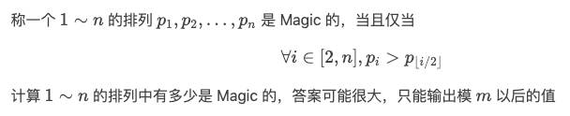

Slide 31
求将一个排列排成二叉堆的方案数

Slide 32
求将一个排列排成二叉堆的方案数
对于一棵子树，最小值一定在根节点

Slide 33
求将一个排列排成二叉堆的方案数
对于一棵子树，最小值一定在根节点
儿子的排列方式只与相对大小有关，与具体数字无关

Slide 34
求将一个排列排成二叉堆的方案数
对于一棵子树，最小值一定在根节点
儿子的排列方式只与相对大小有关，与具体数字无关
最小值放在根后，剩余数字分给两个儿子

Slide 35
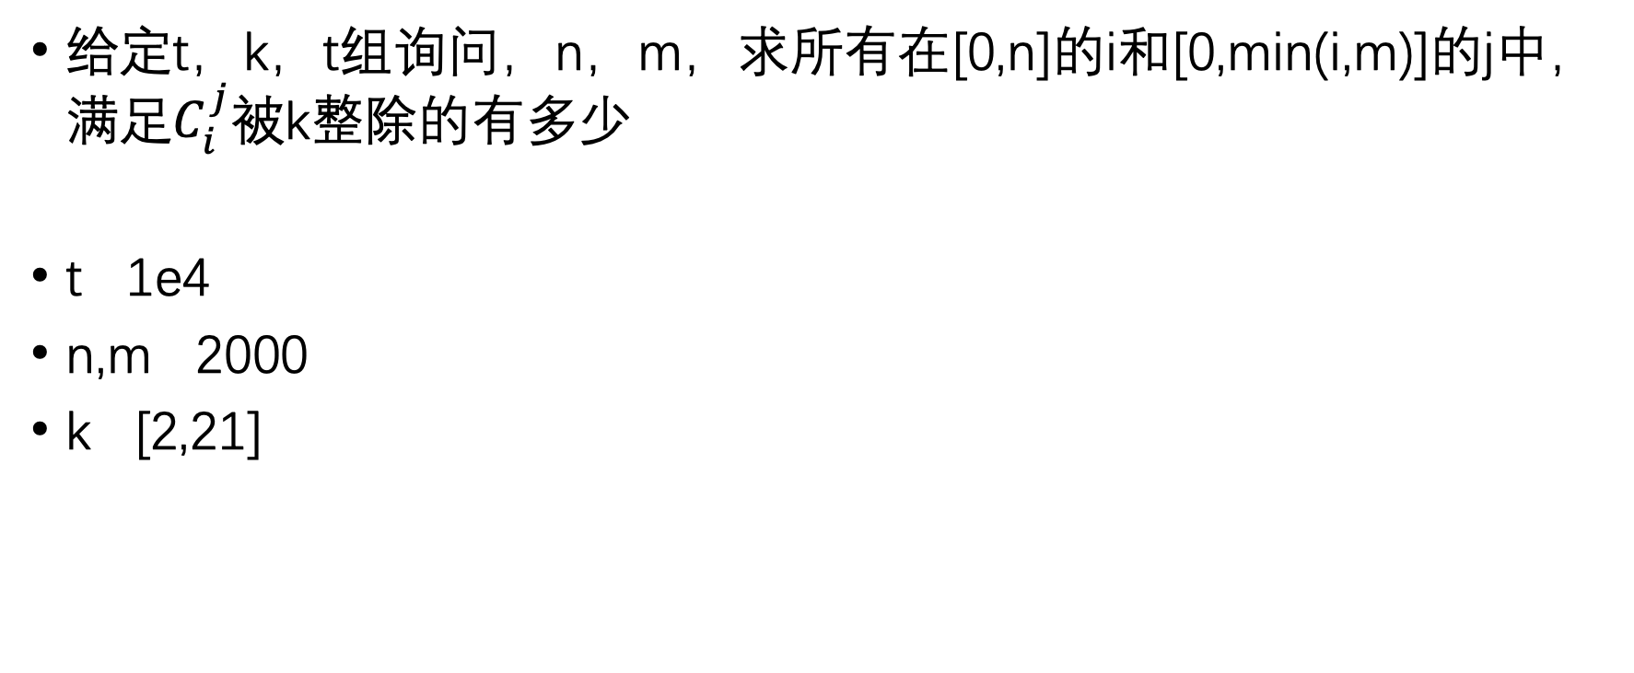
给定t，k，t组询问，n，m，求所有在[0,n]的i和[0,min(i,m)]的j中，满足$C_{i}^{j}$被k整除的有多少
t 1e4
n,m 2000
k [2,21]

Slide 36
N次操作，有K个数字，每次操作随机一个[1,K]的数字X，找到[X,K]中最小的未被取走的数字然后取走，不存在则不取，求N次操作均取到数字的概率
N,K 200

Slide 37
考虑如果取不到，就取最小值，即形成一个环

Slide 38
考虑如果取不到，就取最小值，即形成一个环
加一个数字K+1，则不合法结果变为数字K+1被取

Slide 39
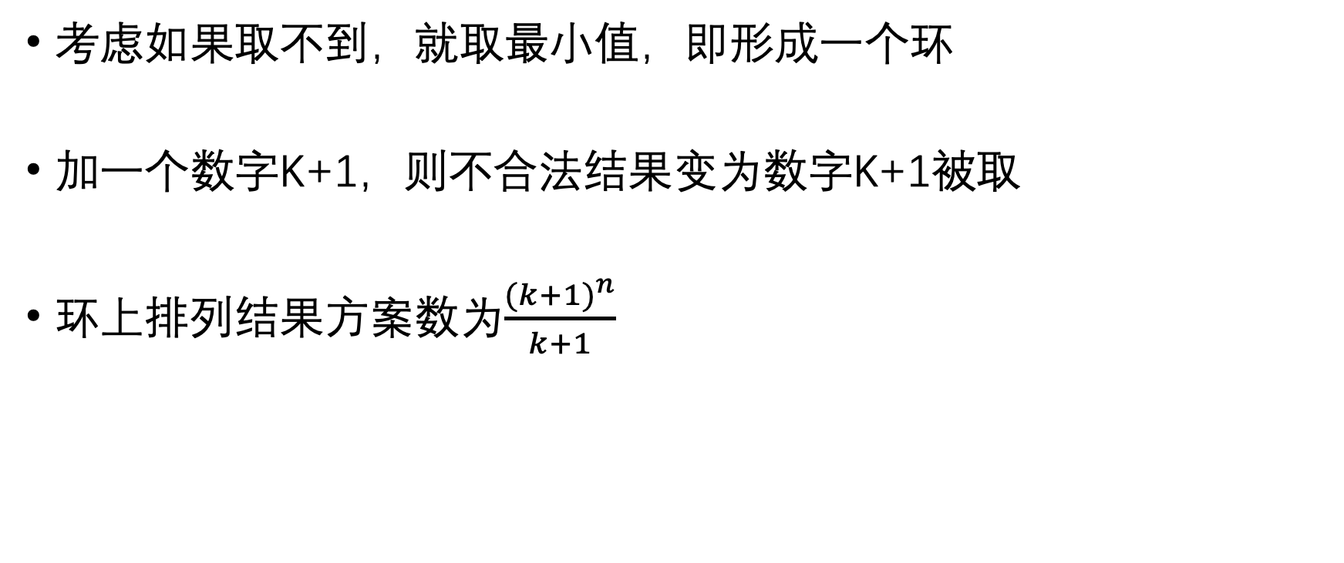
考虑如果取不到，就取最小值，即形成一个环
加一个数字K+1，则不合法结果变为数字K+1被取
环上排列结果方案数为$\frac{{(k+1)}^{n}}{k+1}$

Slide 40
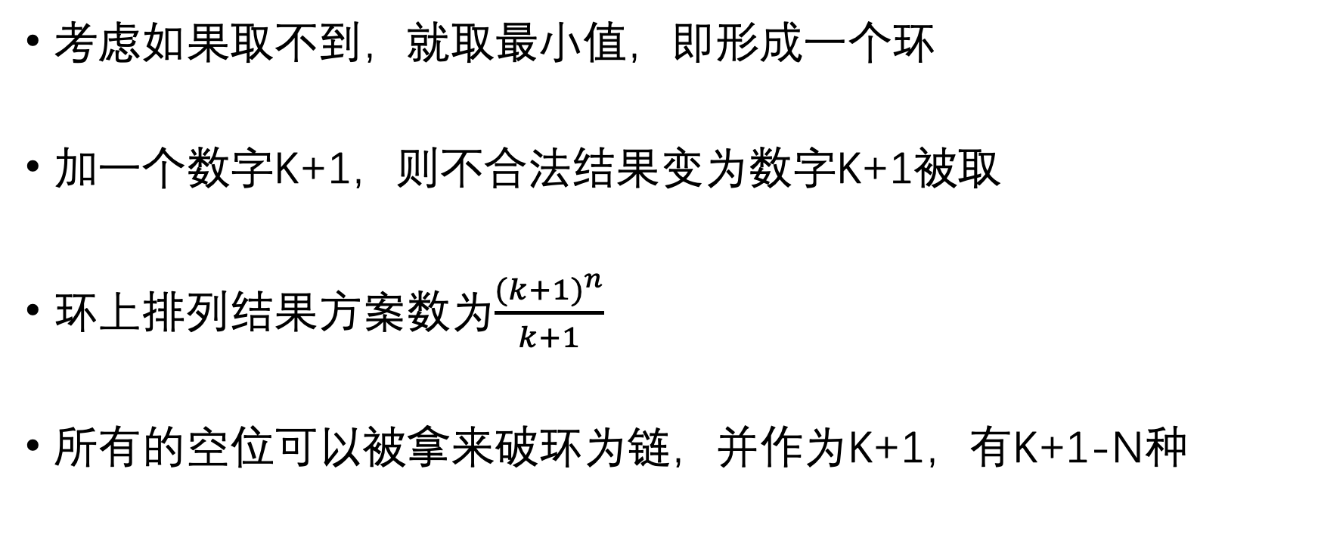
考虑如果取不到，就取最小值，即形成一个环
加一个数字K+1，则不合法结果变为数字K+1被取
环上排列结果方案数为$\frac{{(k+1)}^{n}}{k+1}$
所有的空位可以被拿来破环为链，并作为K+1，有K+1-N种

Slide 41
概率为合法除以总方案数

Slide 42

概率为合法除以总方案数
答案=$\frac{{(k+1)}^{n−1}∗(k+1−n)}{k^{n}}$

Slide 43
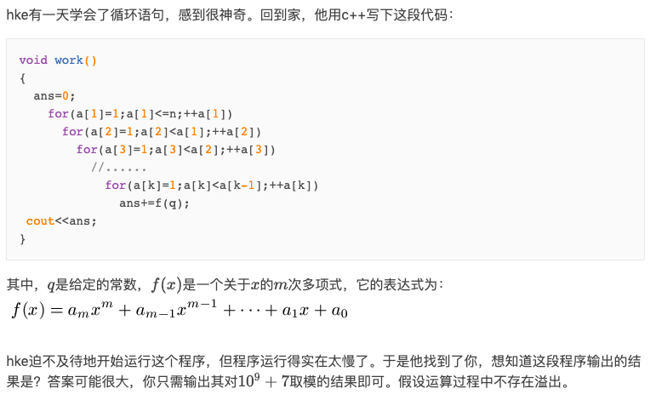

Slide 44
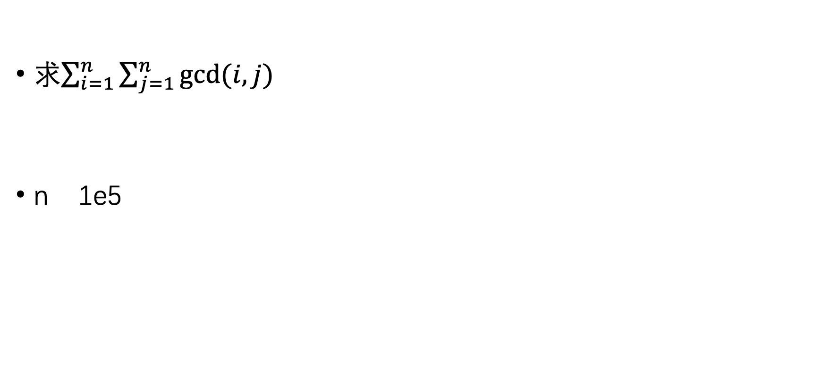
求$\sum_{i=1}^{n}{\sum_{j=1}^{n}{gcd⁡(i,j})}$
n 1e5

Slide 45
枚举gcd的值，求对应的数对个数

Slide 46
枚举gcd的值，求对应的数对个数
设gcd(x,y)=k，则gcd(x/k,y/k)=1

Slide 47

枚举gcd的值，求对应的数对个数
设gcd(x,y)=k，则gcd(x/k,y/k)=1
个数为$2∗(\sum_{i=1}^{\left\lfloor \frac{n}{k}\right\rfloor }{phi\left(i\right)})−1$

Slide 48
欧拉函数phi(i)表示小于i的数字j中，gcd(i,j)=1的数字个数

Slide 49
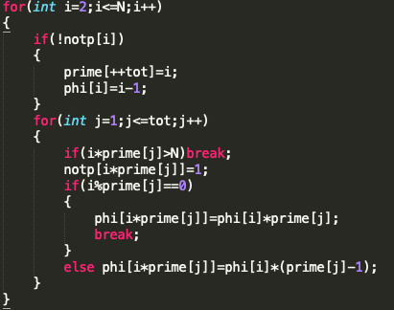

欧拉函数phi(i)表示小于i的数字j中，gcd(i,j)=1的数字个数
phi(n)=$n∗\prod_{i=1}^{k}{(1−\frac{1}{p_{i}})}$, $p_{i}$为n的质因子

Slide 50
预处理出phi函数之后，枚举计算答案

Slide 51

预处理出phi函数之后，枚举计算答案
复杂度为$\sum{\frac{n}{i}=n\log{n}}$

Slide 52
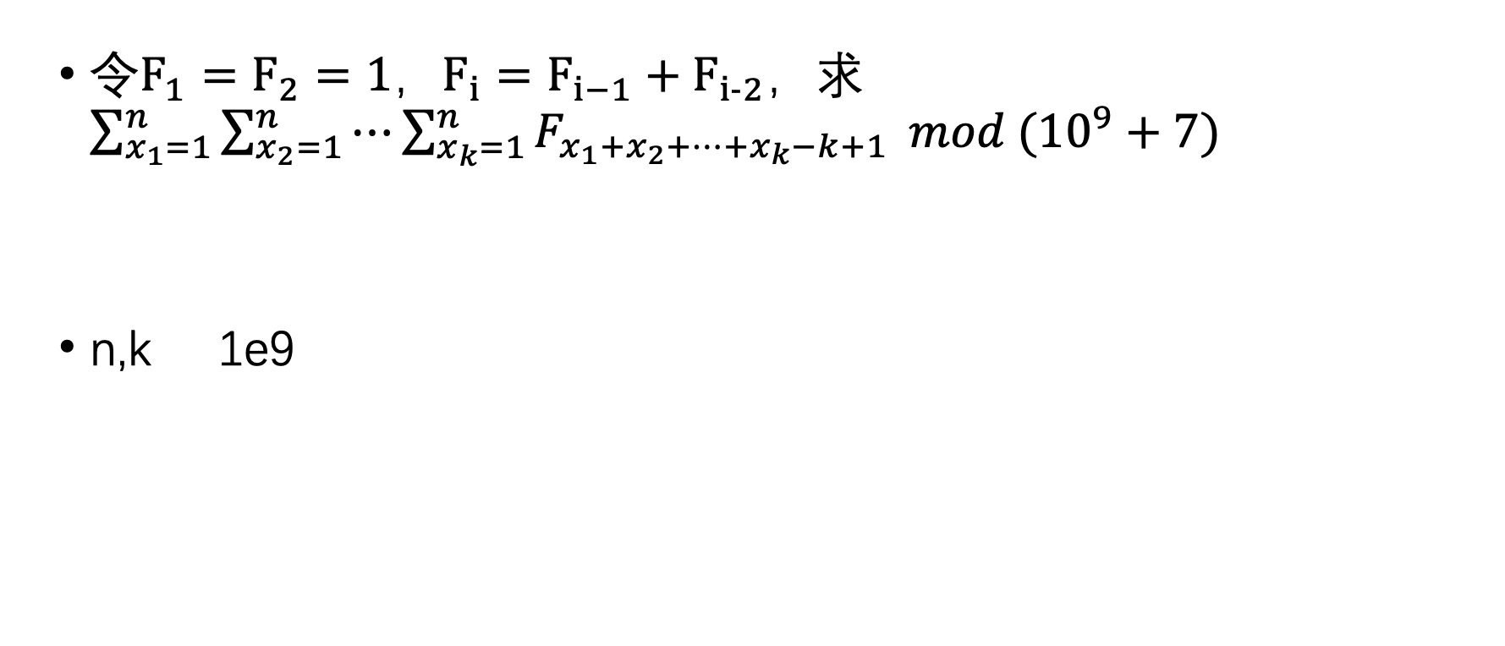
令$F_{1}=F_{2}=1，F_{i}=F_{i−1}+F_{i−2}$，求$\sum_{x_{1}=1}^{n}{\sum_{x_{2}=1}^{n}{⋯\sum_{x_{k}=1}^{n}{F_{x_{1}+x_{2}+⋯+x_{k}−k+1}}}} mod ({10}^{9}+7)$
n,k 1e9

Slide 53
N个点的联通图的个数，顶点带标号
N 5000

Slide 54
将一个排列填入d叉小根堆有很多种可能，给定一个排列，求其字典序
N 3000

